Slide 1

CORSO DI STUDIO IN INGEGNERIA ELETTRONICA E TECNOLOGIE DELL’INFORMAZIONE
Progetto e implementazione di un sistema embedded
per il monitoraggio dello stato di salute di una pianta
Candidato: Giacomo Tartara
Relatore: Prof. Riccardo Berta
Correlatore: Dott. Matteo Fresta

Slide 2
Obiettivi della Tesi
Progettare un sistema per il monitoraggio e il mantenimento delle condizioni di salute e ambientali di una pianta
Realizzare un prototipo fisico del sistema stesso
Implementare un’applicazione che permetta la visualizzazione dei dati raccolti dal sistema

Slide 3
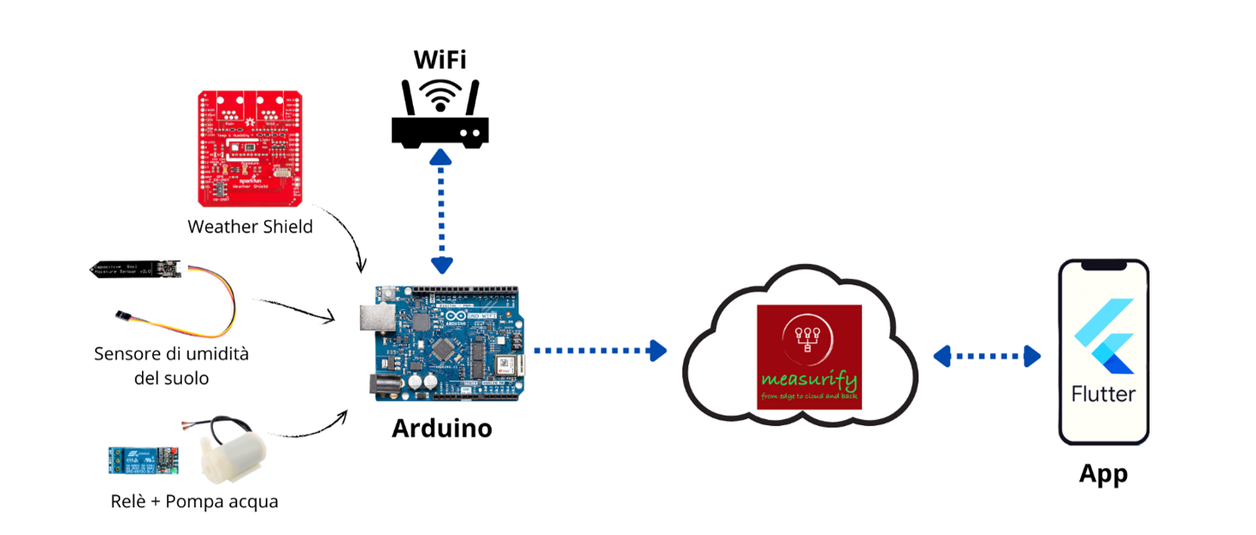
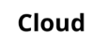
Architettura del sistema

Slide 4
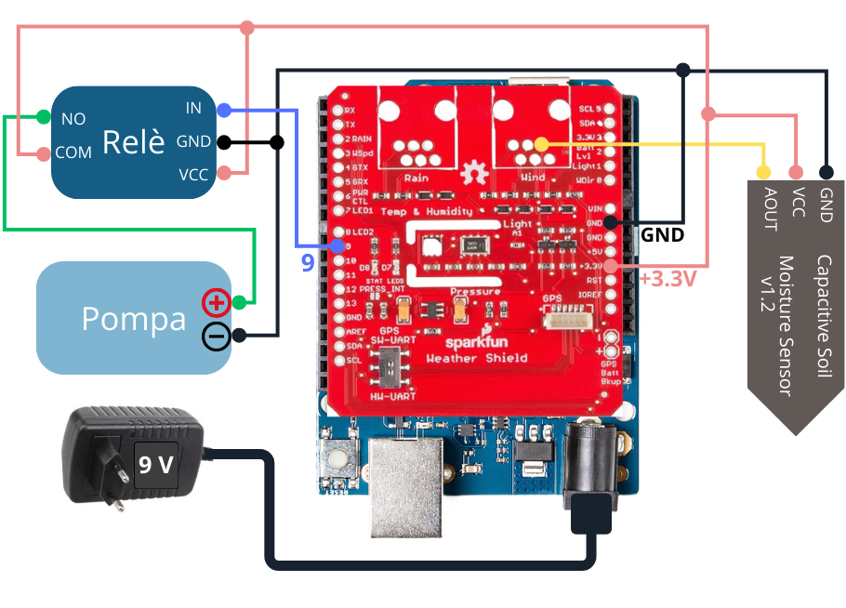
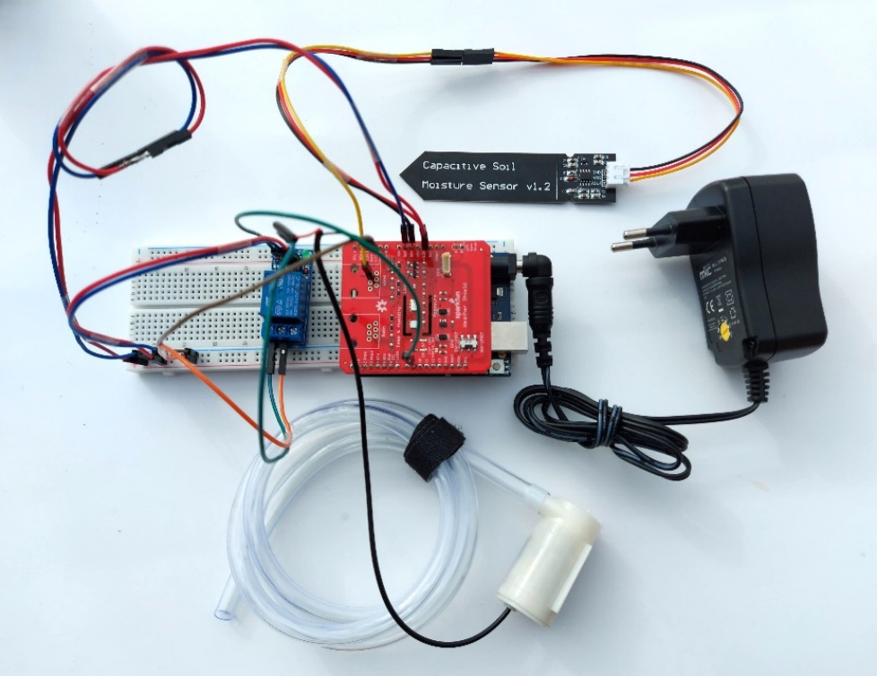
Collegamenti hardware

Slide 5
Codice Arduino
Setup :
Connessione alla rete internet tramite WiFi
Inizializzazione dei sensori integrati sulla Weather Shield grazie ai metodi forniti dall’apposita libreria
Richiesta di data e ora corrente a un server NTP (Network Time Protocol)

Slide 6
Codice Arduino
Loop :
Acquisizione dati dai sensori
Gestione dell’irrigazione
Invio dei dati al server di Measurify tramite richieste POST https

Slide 7
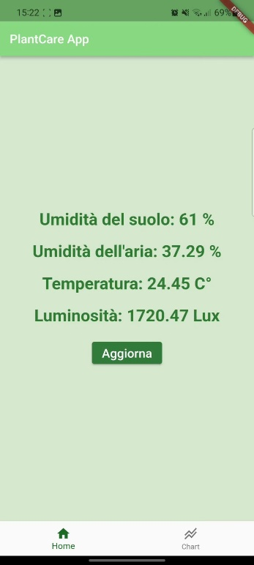
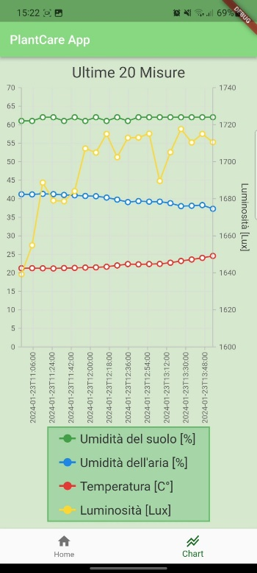
Applicazione
Sviluppata con Flutter e composta da due schermate:
Home: mostra i valori dell’ultima misurazione effettuata
Chart: mostra un grafico delle 20 misurazioni precedenti

Slide 8
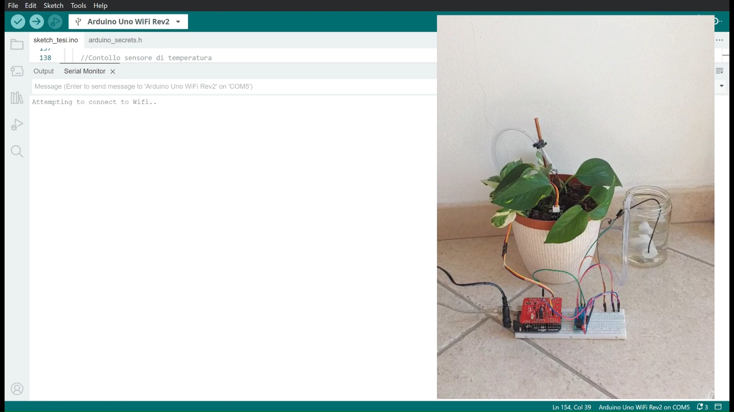
Sperimentazione e risultati
Notes:
Come primo riscontro del fatto che il programma implementato su arduino funzioni vengono stampati sul serial monitor dell’arduino ide la conferma dell’avvenuta connessione alla rete wifi, i valori acquisiti dai sensori e le risposte http provenienti dai server.
Nel video viene mostrato un esempio di funzionamento del sistema in cui si è evidenziato l’attivazione della pompa d’irrigazione in seguito alla misurazione di un basso livello di umidità del suolo.

Slide 9
Considerazioni finali
Il mio contributo personale:
Interfacciare i componenti hardware tra loro
Programmare il microcontrollore Arduino
Implementare l’applicazione Flutter per smartphone

Slide 10
Lavori futuri
Possibili lavori futuri potrebbero essere:
Rendere il sistema utilizzabile outdoor e indipendente dalla rete elettrica
Creare una board custom
Implementare nuove funzionalità per l’applicazione

Slide 11
GRAZIE PER L’ATTENZIONE

